Slide 1


Slide 2
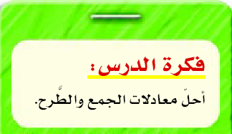


Slide 3

معادلات
معادلات

Slide 4


Slide 5


Slide 6
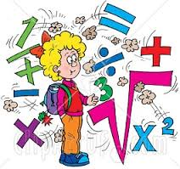

Slide 7

اسئلة التعزيز :
1/ إذا اضفنا (3 ) مكعبات الى الطرف الايسر، فكييف يمكن موازنة الطرف الاخر؟؟
2/اذا اخذنا ( 5 ) مكعبات من الطرف الأيمن فكيف يمكن موازنة الطرف الآخر؟؟
3/ كيف نقارن عدد المكعبات في كل طرف اذا كانت الكفتان متوازنتين؟
بإضافة 3 مكعبات الى الطرف الايمن
بأخذ 5 مكعبات الى الطرف الايسر
يكون عدد المكعبات في الطرف الايمن يساوي عدد المكعبات في الطرف الايمن

Slide 8
1/ اختر عدد
2/ اضف 4 الى العدد
3/ اطرح 4 من الناتج
اختار العدد 10
10+ 4=14
14- 4=10
ما الجواب النهائي ؟؟
هل يحدث الشيئ نفسه لوبدأت بعدد مختلف؟؟ فسرإجابتك.

Slide 9
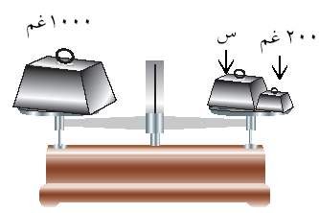
اذا كانت كفتي الميزان متساويه فما وزن قطعة الحديد س ؟؟

Slide 10
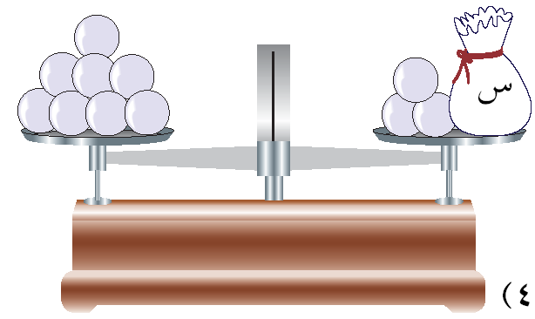
اذا كانت كفتي الميزان متساويه فما عدد الكرات داخل الكيس س ؟؟

Slide 11

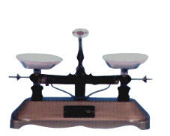


ماذا يحدث اذا اخذت مكعبين من الكوب على الكفة اليمنى من الميزان؟
ماذا تفعل للطرف الايسرمن الميزان ليتعادل الطرفان؟

Slide 12

نضيف -1 للطرفين
س
= +
زوج صفري
3 = س
زوج صفري

Slide 13

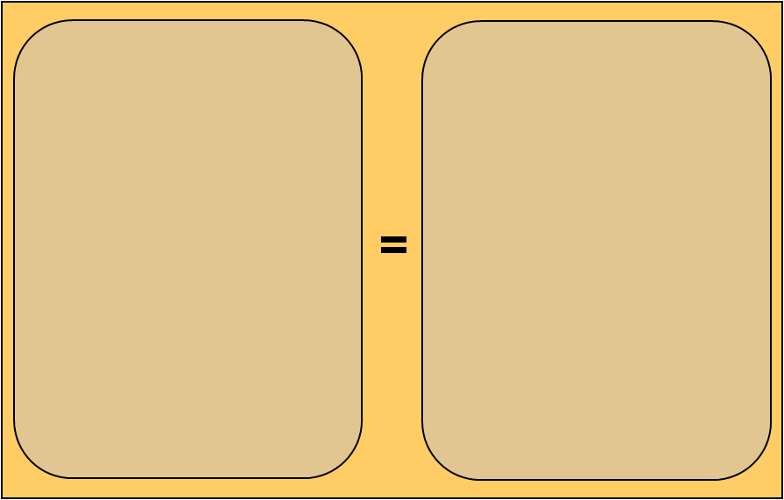



حل المعادلة التالية : س ــ 2 = 5
س = 5
ــ 2
صفر
+ 2
+ 2
صفر
س = 7

Slide 14
حل المعادلة التالية : س + 4 = 6
س = 6
+ 4
صفر
ــ 4
ــ 4
صفر
صفر
س = 2

Slide 15
حل المعادلة التالية : س ــ 1 = ــ 3
س = ــ 3
ــ 1
صفر
+ 1
+ 1
صفر
صفر
س = ــ 2

Slide 16
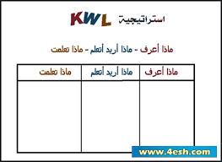

Slide 17
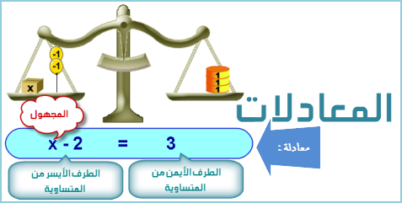

Slide 18


Slide 19
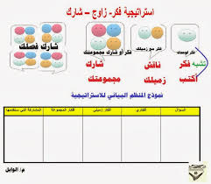

Slide 20
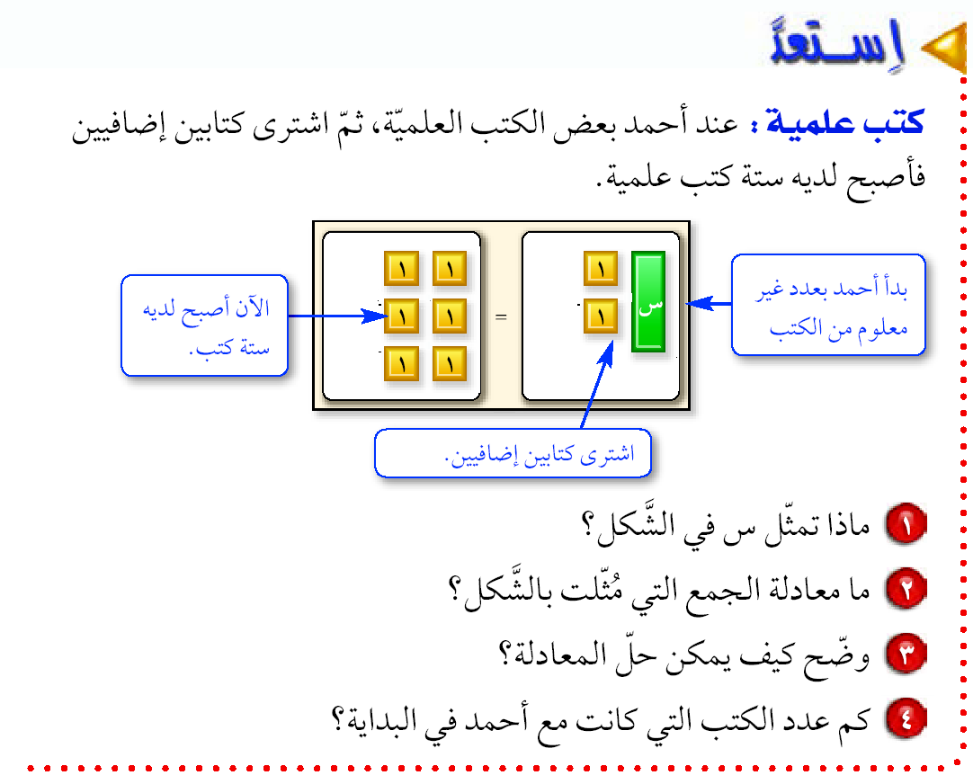
تمثل عدد الكتب عند احمد في البداية
س + 2 = 6
اجد العدد الذي اذا اضفناه الى 2 كان الناتج 6
4

Slide 21

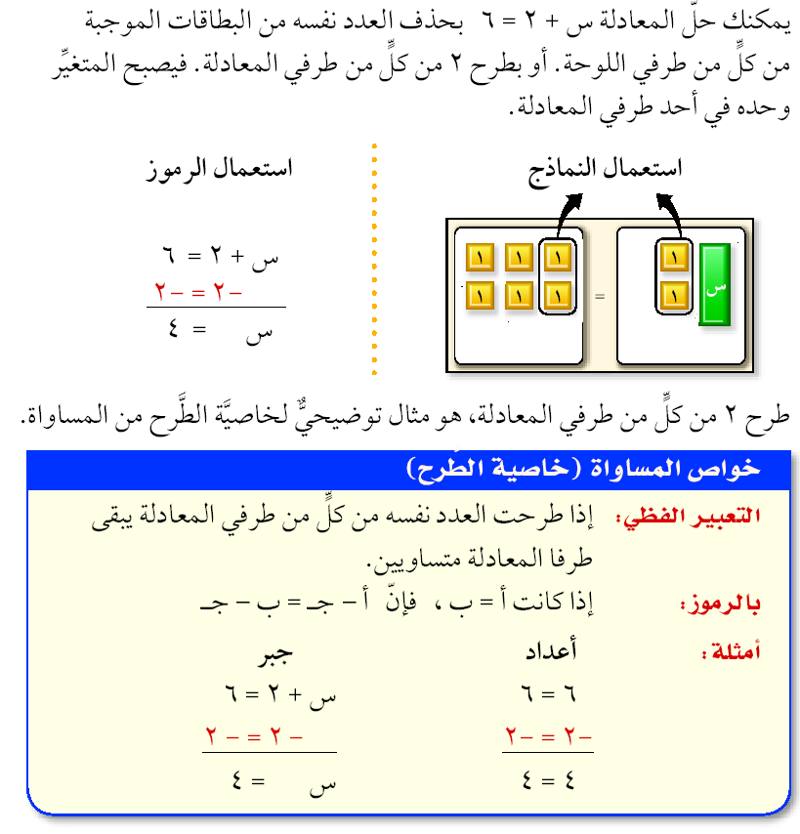

Slide 22
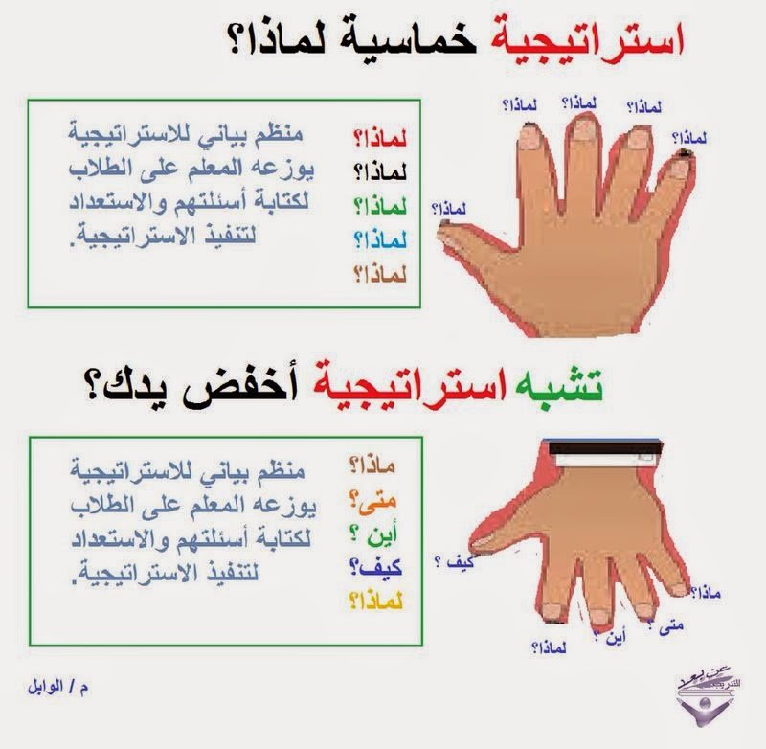

Slide 23
حل المعادلات بالجمع والطرح
س + 9 = 8
س + 9 = 8
ــ 9
ــ 9
ــ 1 + 9 = 8
س = ــ 1
8 = 8
✓

Slide 24
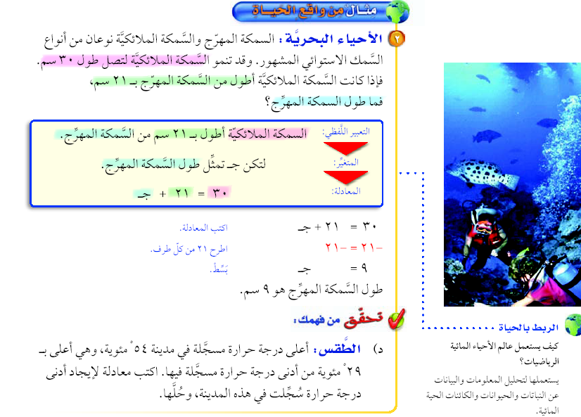

Slide 25
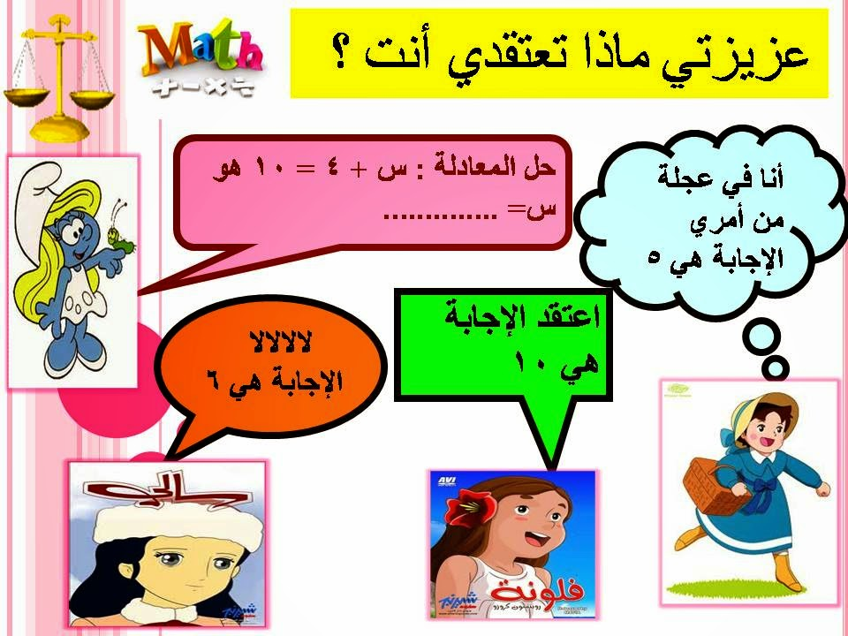

Slide 26
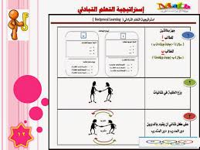

Slide 27
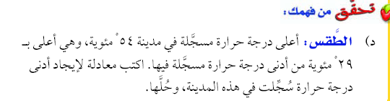
المتغير: لتكن د تمثل ادنى حرارة سجلت في المدينه
54 = 29 + د
- 29 =- 29
25 = د
التحقق : 54 = 29 + 25

Slide 28

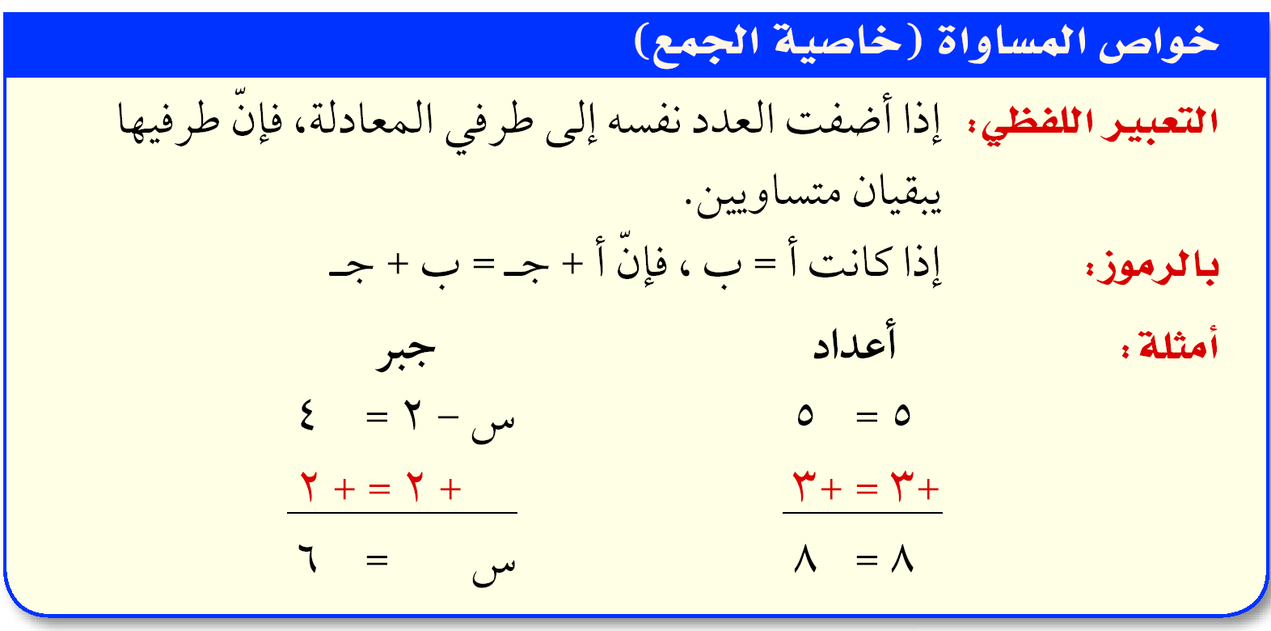
ـــــــــــــــــــــــــ
+2 = + 2
س = 3

Slide 29
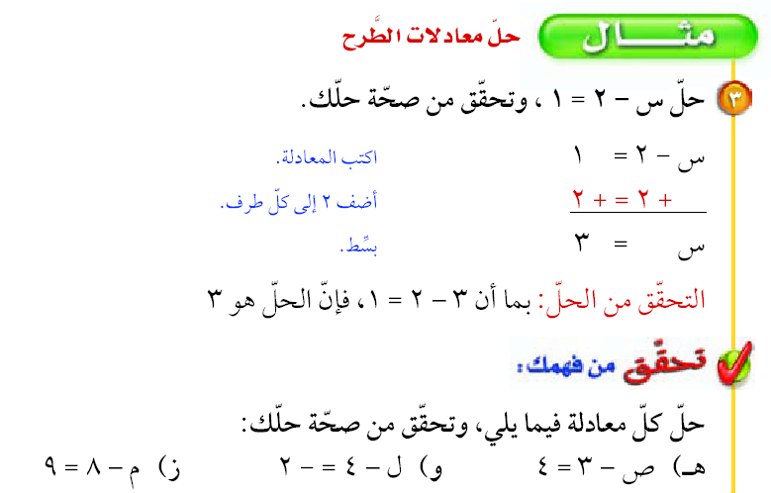
+ 8 = + 8
ـــــــــــــــــــــــــــــــــــ
م = -1
+4 = +4
ـــــــــــــــــــــــــــــــــــ
ل = 2
+3 = +3
ـــــــــــــــــــــــــــــــــــ
ص = 7
التحقق: -1- 8 = -9
التحقق: 2- 4 = -2
التحقق: 7- 3 = 4

Slide 30
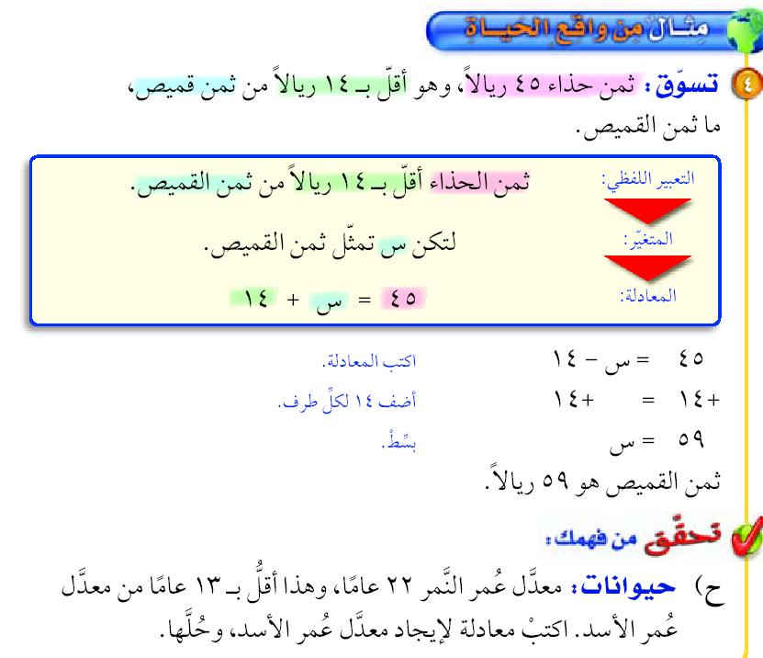
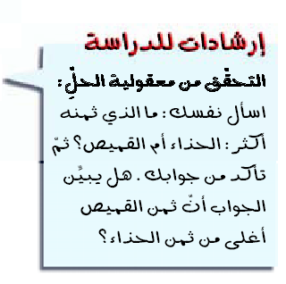

Slide 31
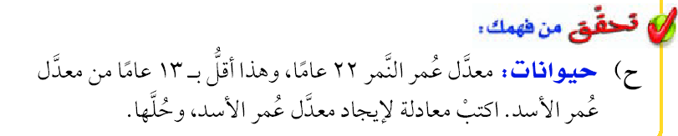
المتغير: لتكن ع معدل عمر الاسد
ع – 13 = 22
+ 13 =+ 13
ع = 35 سنه

Slide 32


ن + 6 = 8
ن + 6 = 8
ــ 6
ــ 6
2 + 6 = 8
ن = 2
8 = 8
✓

Slide 33
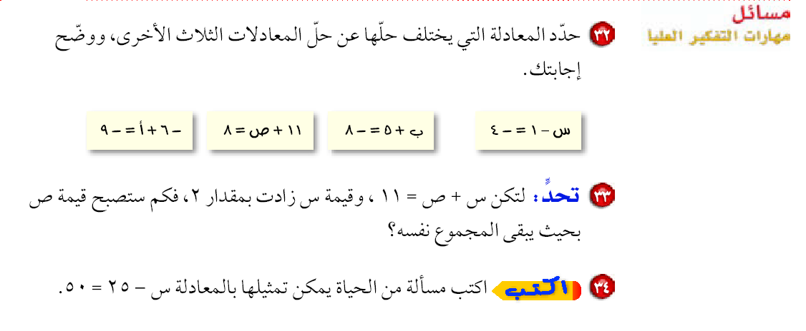

Slide 34
7 = ص + 2
7 = ص + 2
ــ 2
ــ 2
7 = 5 + 2
5 = ص
7 = 7
✓

Slide 35
م + 5 = 3
م + 5 = 3
ــ 5
ــ 5
ــ 2 + 5 = 3
م = ــ 2
3 = 3
✓

Slide 36
ــ 2 = أ + 6
ــ 2 = أ + 6
ــ 6
ــ 6
ــ 2 = ــ 8 + 6
ــ 8 = أ
ــ 2 = ــ 2
✓

